Slide 1
ЦЕНТРАЛЬНЫЕ И ВПИСАННЫЕ УГЛЫ
Геометрия 8 класс
Учитель – Погорельцева Н.И.

Slide 2
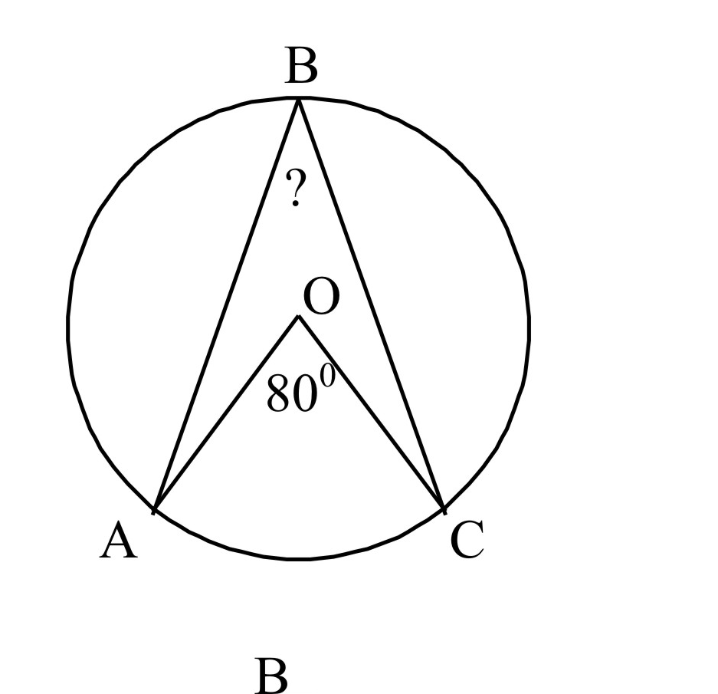
Найти угол АВС

Slide 3
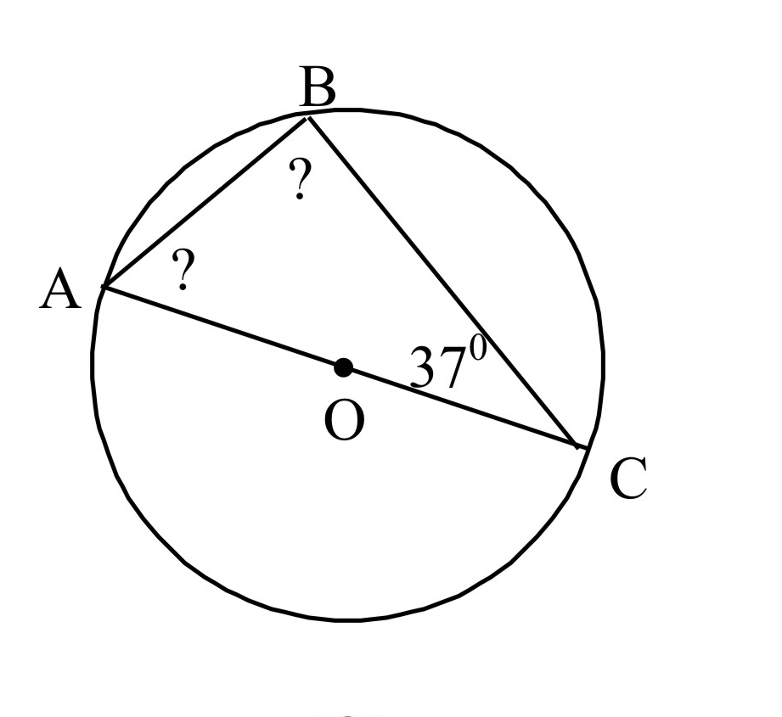

Slide 4
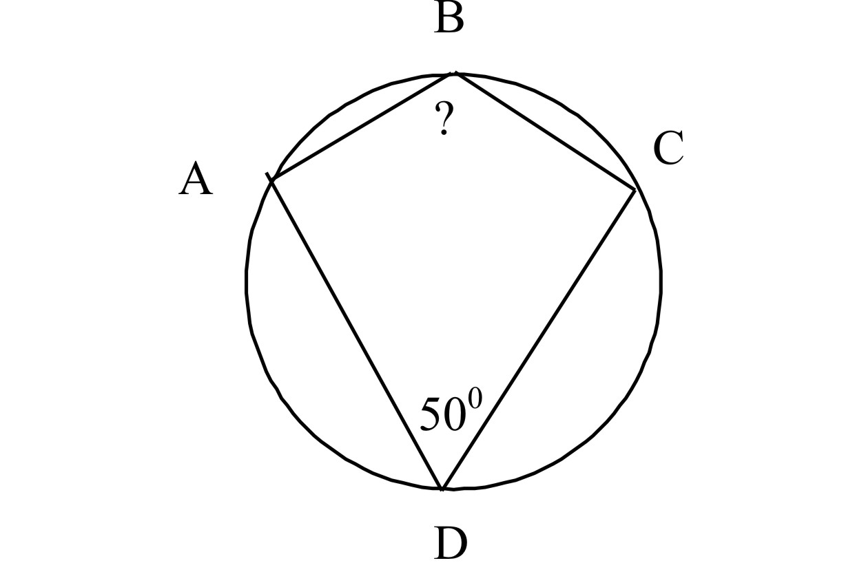

Slide 5
Самостоятельная работа

Slide 6
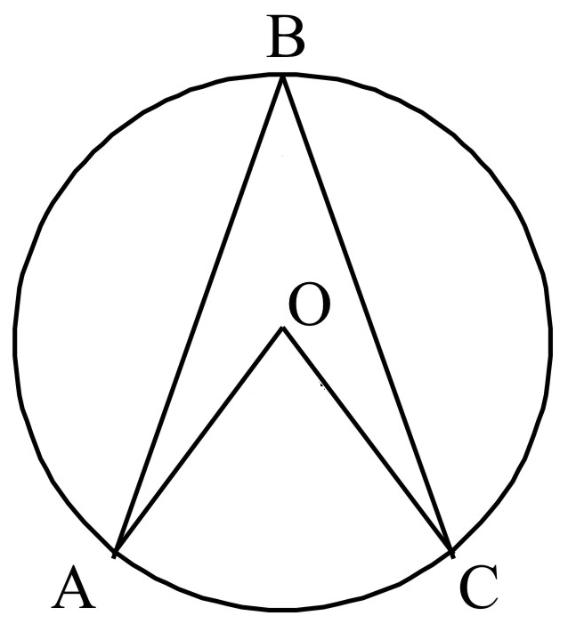
1 вариант
U ВС = 110°
U AB = 88°
Найти : < ABC
2 вариант
U ВС = 146°
< ABC = 34°
Найти : U AB

Slide 7
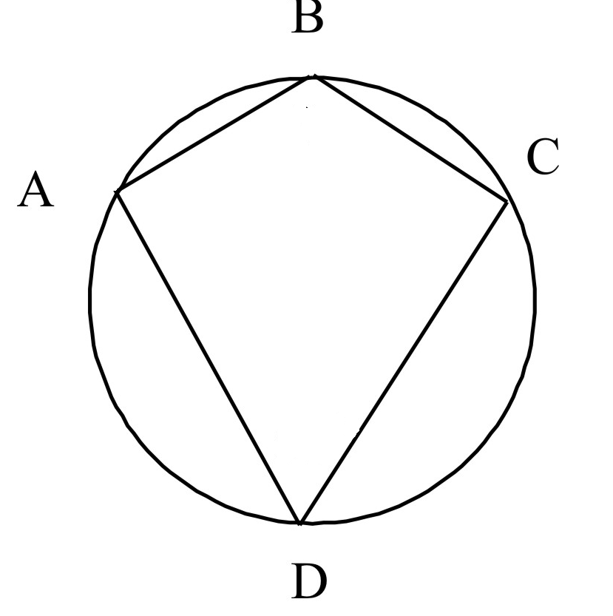
1 вариант
U ВС = 70°
U AD = 110°
U CD = 124 °
Найти: < ADC
2 вариант
U BС = 56°
U AB = 82°
Найти: < ABC

Slide 8
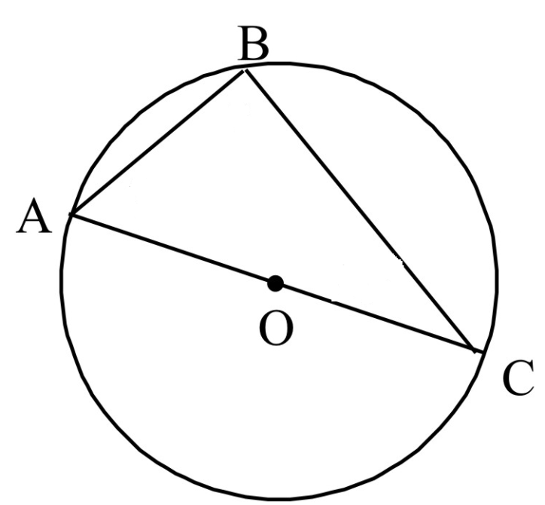
1 вариант
U ВС = 114 °
Найти : < С
2 вариант
U АВ = 88 °
Найти : < А

Slide 9
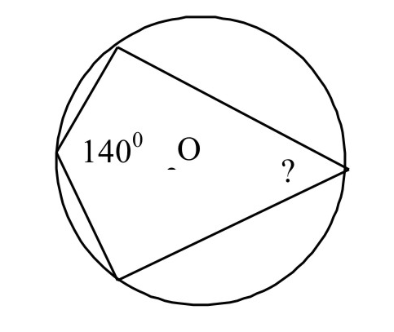
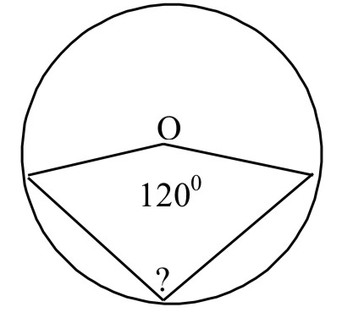
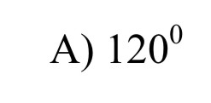
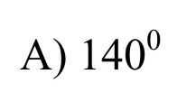
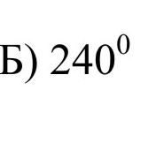
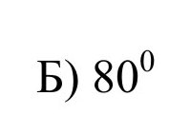
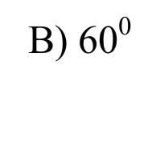
1 вариант 2 вариант

Slide 10
1 Вариант
Чему равен тупой вписанный угол, опирающийся на хорду, равную радиусу окружности?
Ответ дайте в градусах.
2 Вариант
В окружности с центром О АС и BD – диаметры. Вписанный угол ACB равен 46° . Найдите централь- ный угол AOD .
Ответ дайте в
градусах.

Slide 11
1 вариант
Точки A, B и C лежат на окружности и делят ее на три дуги, градусные меры которых относятся как 2 : 4 :6 .
Найдите градусную меру большей дуги.
2 вариант
Точки A, B и C лежат на окружности и делят ее на три
дуги, градусные меры которых относятся как
1: 3 : 6.
Найдите градусную меру средней по величине дуги.

